Slide 1
电话本APP设计工程
SA20225085 朱志儒

Slide 2
目录
用例实现精化
体系结构设计
构件设计
持久化设计
用户界面设计

Slide 3
用例实现精化
提取边界类、实体类和控制类
构造交互图
精化类图

Slide 4
提取边界类、实体类和控制类
边界类：
添加联系人界面类、联系人详情界面类、联系人通话记录类、编辑联系人界面类、通话记录界面类、联系人界面类查询号码归属地类、保存至已有联系人类、通话界面类、搜索框类、拨号盘类、二维码类、右侧字母表类

Slide 5
提取边界类、实体类和控制类
实体类：
联系人类、通话记录类
控制类：
联系人控制类、通话记录控制类、特殊日期提醒控制类搜索控制类、拨号控制类、二维码控制类、字母表滑动控制类

Slide 6
构造交互图
顺序图
活动图

Slide 7
顺序图

Slide 8
活动图
查看通话记录

Slide 9
活动图
删除通话记录

Slide 10
活动图
新建联系人

Slide 11
活动图
保存至已有联系人

Slide 12
活动图
加入白名单

Slide 13
活动图
拨打电话

Slide 14
活动图
查询联系人

Slide 15
活动图
分享联系人

Slide 16
活动图
删除联系人

Slide 17
活动图
编辑联系人

Slide 18
活动图
删除联系人的通话记录

Slide 19
活动图
查看联系人的通话记录

Slide 20
精化类图

Slide 21
体系结构设计
本项目采用MVC模式，将人机交互从核心功能中分离出来用户不能观察到模型但可以观察到视图，用户和模型的交互通过控制器提供的安全方法来实现

Slide 22
体系结构图

Slide 23
体系结构图

Slide 24
体系结构图

Slide 25
体系结构图

Slide 26
构建设计
基于体系结构图，对MVC模式的分包方式如下：
模型部分：
com.jairzhu.phonebook.model.Contact
com.jairzhu.phonebook.model.Calllog
com.jairzhu.phonebook.model.WhiteList
com.jairzhu.phonebook.model.Qrcode

Slide 27
构件设计
控制器部分：
com.jairzhu.phonebook.controller.ContactController
com.jairzhu.phonebook.controller.DialController
com.jairzhu.phonebook.controller.CalllogController
com.jairzhu.phonebook.controller.SearchController

Slide 28
构件设计
视图部分：
com.jairzhu.phonebook.view.ContactsView
com.jairzhu.phonebook.view.NewContactsView
com.jairzhu.phonebook.view.EditContactsView
com.jairzhu.phonebook.view.DialView
com.jairzhu.phonebook.view.CalllogView
com.jairzhu.phonebook.view.SearchView

Slide 29
持久化设计
本项目的用户数据存储在SQLite数据库中，数据格式的定义如下：
联系人表
表名 | Contacts
字段名 | 数据类型 | 中文名称 | 约束
id | int | 联系人编号 | primary key
name | varchar(50) | 联系人姓名
pinyin | varchar(50) | 联系人姓名拼音
birthday | date | 联系人生日

Slide 30
持久化设计
表名 | CallLog
字段名 | 数据类型 | 中文名称 | 约束
id | int | 通话记录编号 | primary key
phoneNumber | varchar(11) | 电话号码 | foreign_key references PhoneNumber(phoneNumber)
name | varchar(50) | 联系人姓名 | foreign_key references Contacts(name)
attribution | varchar(50) | 号码归属地
status | int | 通话状态
callTime | datetime | 记录时间
duration | time | 通话时长
通话记录表

Slide 31
持久化设计
电话号码表
表名 | PhoneNumber
字段名 | 数据类型 | 中文名称 | 约束
phoneNumber | varchar(11) | 电话号码 | primary key
attribution | varchar(50) | 号码归属地
whiteList | int | 是否在白名单
contact_id | int | 联系人编号 | foreign_key references Contacts(id)

Slide 32
持久化设计
定义数据存取操作：
存储操作负责将联系人、通话记录、电话号码这些实体对象中的属性数据写入到SQLite数据库中。
读取操作负责从SQLite数据库中存储的数据恢复联系人、通话记录、电话号码这些实体对象的属性值

Slide 33
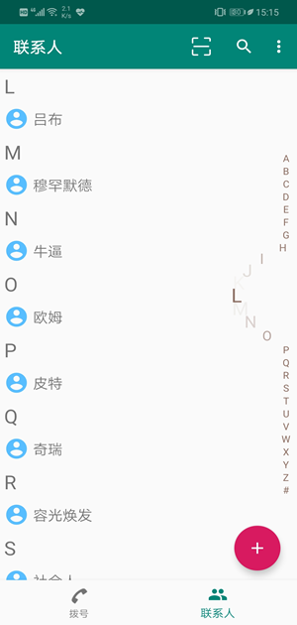
用户界面设计
联系人界面

Slide 34
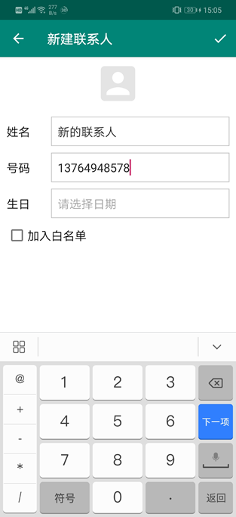
用户界面设计
新建联系人界面

Slide 35
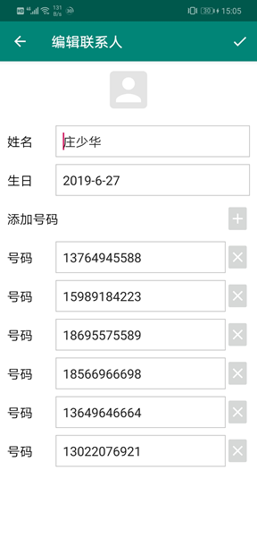
用户界面设计
编辑联系人界面

Slide 36
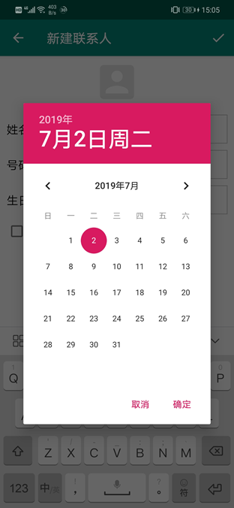
用户界面设计
联系人生日选择界面

Slide 37
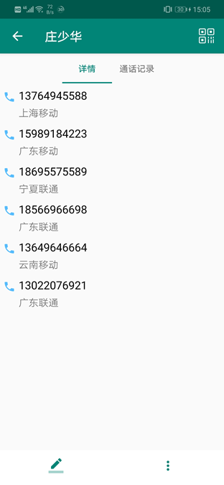
用户界面设计
联系人详情界面

Slide 38
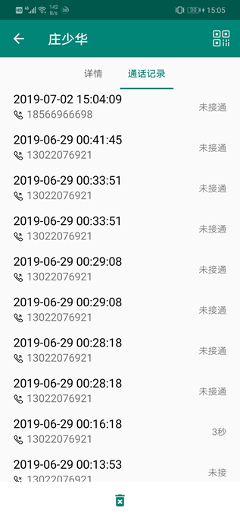
用户界面设计
联系人通话记录界面

Slide 39
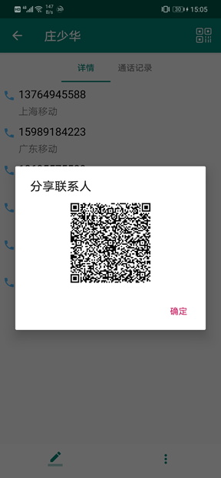
用户界面设计
分享联系人界面

Slide 40
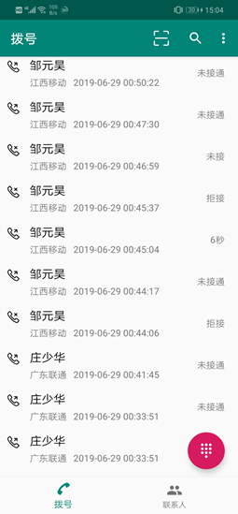
用户界面设计
通话记录界面

Slide 41
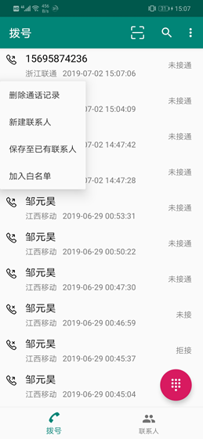
用户界面设计
通话记录小菜单

Slide 42
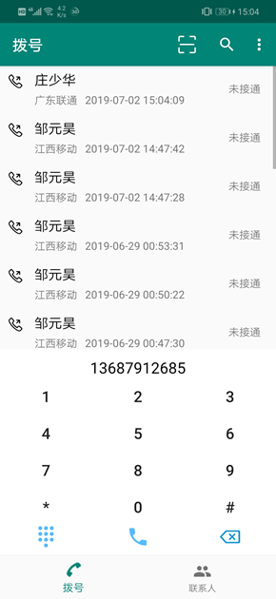
用户界面设计
拨号界面

Slide 43
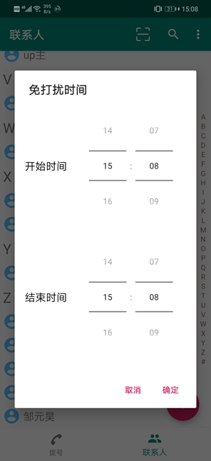
用户界面设计
免打扰时间选择界面

Slide 44
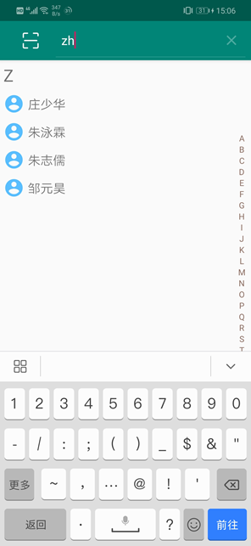
用户界面设计
联系人全局搜索界面

